Slide 1


BENEFÍCIO DE PRESTAÇÃO CONTINUADA

Slide 2

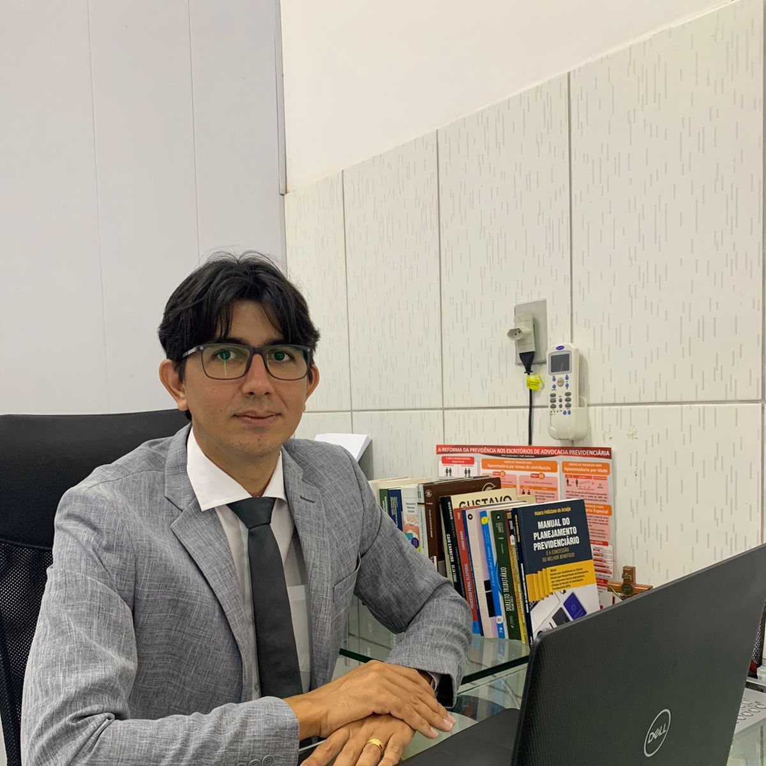
MARCOS AURÉLIO ARAUJO DE OLIVEIRA
ADVOGADO
ESPECIALISTA EM DIREITO PREVIDENCIÁRIO E PROCESSO ADMINISTRATIVO PREVIDENCIÁRIO
MEMBRO DA COMISSÃO DE DIREITO PREVIDENCIÁRIO DA OAB/SE.
COORDENADOR DE ESTUDOS PREVIDENCIÁRIOS DA ESA/SE
PALESTRANTE
@advogadomarcosaurelio

Slide 3
SEGURIDADE SOCIAL
O ART. 194 DA COSTITUIÇÃO FEDERAL DEFINE A SEGURARIDADE SOCIAL COMO UM CONJUNTO DE AÇÕES DE INICIATIVA DO PODER PÚBLICO, DESTINADAS A ASSEGURAR O DIREITO RELATIVO A SAÚDE, A PREVIDÊNCIA E A ASSISTÊNCIA SOCIAL.
ASSISTÊNCIA SOCIAL É UM DOS SERVIÇOS QUE DEVE SER PRESTADO PELO PODER PÚBLIO, ART. 203 E 204 DA CF E LEI 8.742/93.
PREVIDÊNCIA SOCIAL, ART. 201 E 202, CF, LEI 8213/91, 8121/91 E EMENDA CONSTITUCIONAL 103/2019
SAÚDE, ARTS 196 A 200 DA CF E LEI 8.080/90.

Slide 4




BPC/LOAS
REGULAMENTADO PELO ART. 203 DA CF E PELA LEI 8.742/93.
ART.203, INCISO V : A GARANTIA DE UM SALÁRIO MÍNIMO DE BENEFÍCIO MENSAL à PESSOA PORTADORA DE DEFICIÊNCIA E AO IDOSO QUE COMPROVEM NÃO POSSUIR MEIOS DE PROVER À PRÓPRIA MANUTENÇÃO ou de tê-la provida por sua família, conforme dispuser a lei.
LEI 8742/93 LEI DE ORGANIZAÇÃO A ASSISTÊNCIA SOCIAL – LOAS
Art. 20. O BENEFÍCIO DE PRESTAÇÃO CONTINUADA É A GARANTIA DE UM SALÁRIO-MÍNIMO MENSAL À PESSOA COM DEFICIÊNCIA E AO IDOSO COM 65 (SESSENTA E CINCO) ANOS OU MAIS QUE COMPROVEM NÃO POSSUIR MEIOS DE PROVER A PRÓPRIA MANUTENÇÃO NEM DE TÊ-LA PROVIDA POR SUA FAMÍLIA.

Slide 5
QUEM PODE TER ACESSO?
PESSOA IDOSA COM 65 ANOS OU MAIS;
PESSOA COM DEFICIÊNCIA, NÃO IMPORTA A IDADE;
QUE NÃO POSSUA MEIO DE PROVER A PRÓPRIA SUBSISTÊNCIA E NEM DE TÊ-LA PROVIDA POR SUA FAMÍLIA

Slide 6
RENDA PER CAPITA
ART 20, § 3º Observados os demais critérios de elegibilidade definidos nesta Lei, terão direito ao benefício financeiro de que trata o caput deste artigo a pessoa com deficiência ou a pessoa idosa com renda familiar mensal per capita igual ou inferior a 1/4 (um quarto) do salário-mínimo.

Slide 7
DEFICIÊNCIA
ART.20, § 2º Para efeito de concessão do benefício de prestação continuada, considera-se pessoa com deficiência aquela que tem impedimento de longo prazo de natureza física, mental, intelectual ou sensorial, o qual, em interação com uma ou mais barreiras, pode obstruir sua participação plena e efetiva na sociedade em igualdade de condições com as demais pessoas.

Slide 8
BPC/LOAS IDOSO
REQUISITOS
IDADE MÍNIMA 65 ANOS OU MAIS, COMO DEFINE O ESTATUDO DO IDOSO, LEI 10.471/2003;
CADASTRO ÚNICO (CRAS);
RENDA MENOR QUE ¼ DO SALÁRIO MÍNIMO;
OBS: O CRITÉRIO RENDA É COMPREENDIDO DE FORMA DIFERENTE PELA JUSTIÇA E O INSS.

Slide 9
COMO PROVAR OS REQUISITOS
ETÁRIO: DOCUMENTO OFICIAL COM FOTO
EX: RG, CTPS, CNH, PASSAPORTE, ETC
CADASTRO ÚNICO: FAZER A INSCRIÇÃO NO CRAS DO MUNICÍPIO OU BAIRRO QUE RESIDE;
O CADASTRO ÚNICO APRESENTA AS RENDAS DECLARADAS PELA FAMÍLIA E OS COMPONENTES DO GRUPO FAMILIAR.
RENDA MENOR QUE ¼ DO SALÁRIO MÍNIMO
ESSA INFORMAÇÃO SERÁ COLHIDA NA ENTREVISTA PARA A INSCRIÇÃO NO CADASTRO ÚNICO E SERVE DE BASE PARA O INSS.

Slide 10



CADASTRO ÚNICO
PROGRAMAS SOCIAIS
GRUPO FAMILIAR
RENDA PER CAPITA

Slide 11
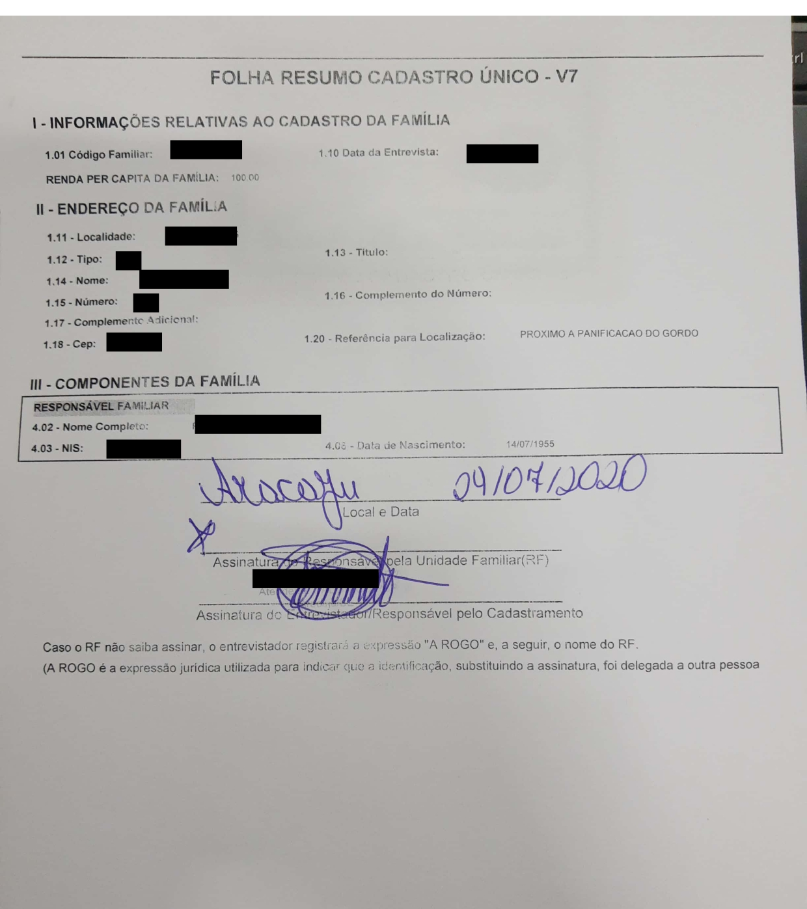
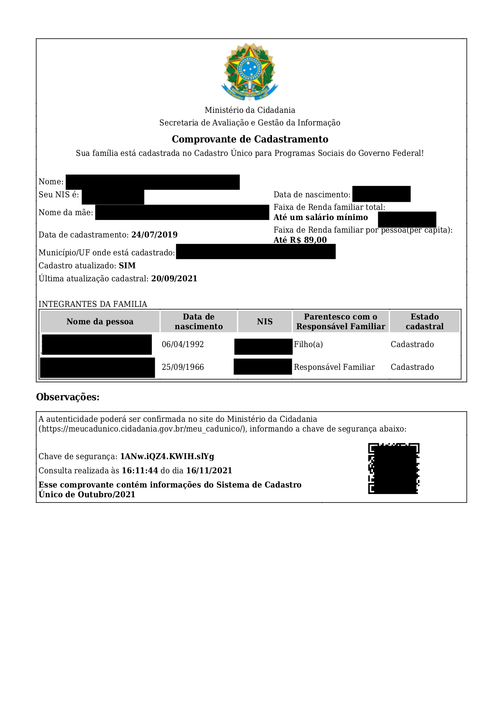
MODELOS DE CAD ÚNICO
*A INSCRIÇÃO ÉOBRIGATÓRIA PARA TER ACESSO AOS PROGRAMAS SOCIAIS
*BASE DE DADOS ONDE É EXTRAÍDO OS COMPONENTES DA FAMÍLIA E AS RENDAS.

Slide 12
CRITÉRIO RENDA
RENDA : É A SOMA DA RENDA QUE O REQUERENTE E OS OUTROS INTEGRANTES DO GRUPO FAMILIAR PRODUZEM NO PRAZO DE 1 MÊS DIVIDO PELO NÚMERO DE COMPONENTES QUE FORMAM O GRUPO FAMILIAR, CHEGA-SE A RENDA PER CAPITA.
EX: PAI – 400,00
MÃE – 500,00
REQUERENTE – 0
TOTAL: 900,00 / 3 = 300,00

Slide 13
RENDA COMPUTADA
PENSÕES
BENEFÍCIOS DE PREVIDÊNCIA PÚBLICA
BENEFÍCIOS DE PREVIDÊNCIA PRIVADA
RENDIMENTOS DO MERCADO INFORMAL
RENDIMENTOS DO TRABALHO NÃO ASSALARIADO
RENDIMENTO DO PATRIMÔNIO
RENDA MENSAL VITALÍCIA
PRO LABORE
PROVENTOS
SALÁRIOS
COMISSÕES

Slide 14
RENDA NÃO COMPUTADA
BENEFÍCIO DE ASSISTÊNCIA MÉDICA
PENSÃO ESPECIAL INDENIZATÓRIA
RENDIMENTOS DE ESTÁGIO
RENDIMENTO DE CONTRATO DE APRENDIZAGEM
BENEFÍCIO ASSISTENCIAL EVENTUAL
VALORES DE PROGRAMA SOCIAL DE RENDA
RENDA DE NATUREZA SAZONAL
PENSÃO ALIMENTÍCIA DESDE QUE MENOR QUE ¼ DO S.M
BPC/LOAS RECEBIDO POR OUTRO MEMBRO DO GRUPO FAMILIAR
BENEFÍCIO DE ATÉ 1 S.M RECEBIDO POR IDOSO MAIOR DE 65 ANOS OU PESSOA COM DEFICIÊNCIA

Slide 15
COMPROMETIMENTO DE RENDA
MEDICAMENTOS
FRALDAS
ALIMENTAÇÃO ESPECIAL
TRATAMENTO DE SAÚDE
MÉDICOS
*LEI 13982/2020
*NECESSÁRIO PROVAR QUE SOLICITOU AO ENTE PÚBLICO E QUE FORA NEGADO;
*SÃO AS DESPESAS QUE O INSS DEVE DESCONSIDERAR NO MOMENTO DA ÁNALISE DA RENDA PER CAPITA

Slide 16
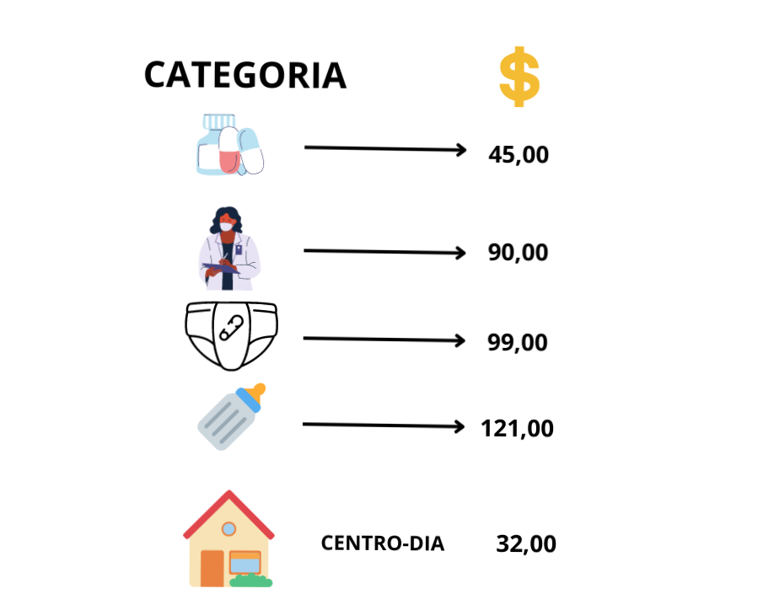
ATUALIZAÇÃO DO COMPROMETIMENTO DE RENDA
A PORTARIA CONJUNTA N 1 DE 16 DE FEVEREIRO DE 2022: INDICOU O VALOR MÉDIO DE CADA ITEM.
*SE O ASSISTIDO TIVER DESPESAS MAIORES DO QUE OS VALORES MÉDIOS APRESENTADOS NESTA TABELA DEVERÁ APRESENTAR OS RECIBOS DAS DESPESAS.
*O PA DEVE SER FORMADO COM OS RECIBOS DAS DESPESAS DE CADA MÊS DOS 12 MESES ANTERIORES AO REQUERIMEENTO

Slide 17
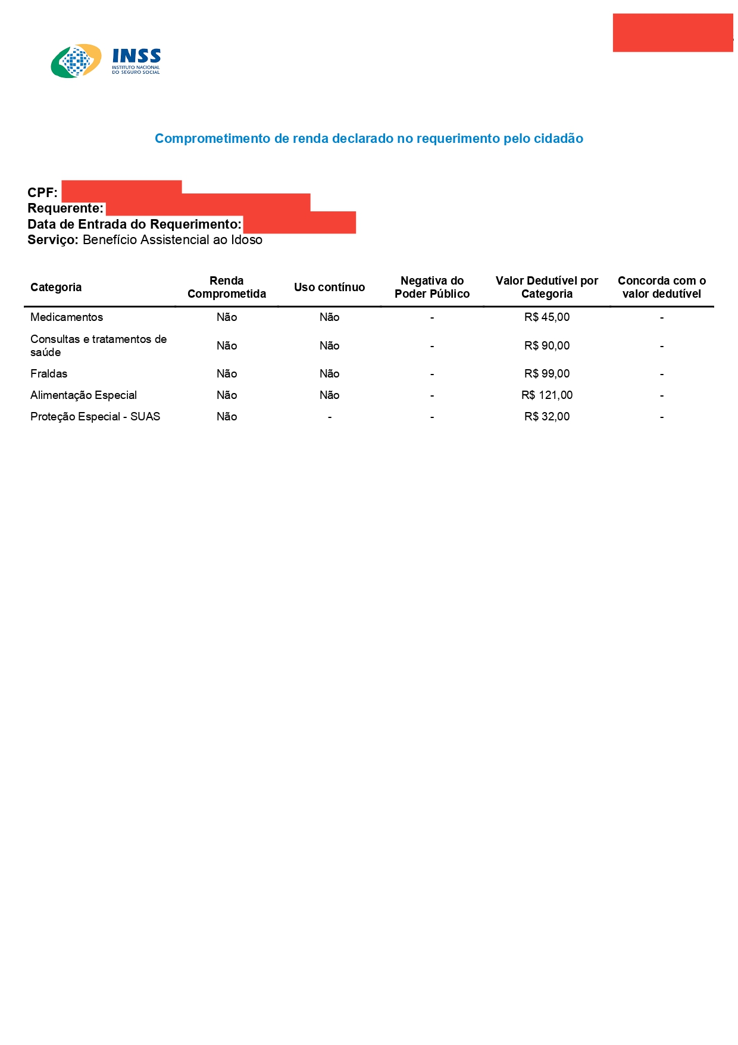
APLICAÇÃO DO COMPROMETIMENTO DE RENDA

Slide 18


PODE TER MAIS DE UM BPC NO MESMO GRUPO FAMILIAR?
SIM
LEI 8742/93, ART.20,§14.
REQUISITOS:
1- IDOSO (65 ANOS) / DEFICIENTE
2 - RECEBENDO BENEFÍCIO DE ATÉ 1 SALÁRIO MÍNIMO (BPC/APOSENTADORIA)

Slide 19

GRUPO FAMILIAR

Slide 20

QUEM FAZ PARTE DO GRUPO FAMILIAR?
REQUERENTE
CÔNJUGE OU COMPANHEIRO
PAI /MÃE
PADRASTO OU MADRASTA
IRMÃOS SOLTEIROS
FILHOS OU ENTEADOS SOLTEIROS
MENORES TUTELADOS
DESDE QUE VIVAM SOB O MESM TETO

Slide 21
QUEM NÃO FAZ PARTE DO GRUPO FAMILIAR?
IRMÃOS CASADOS / SEPARADOS
FILHO OU O ENTEADO QUE TENHA CONSTITUÍDO UNIÃO ESTÁVEL
TUTOR OU CURADOR DESDE QUE NÃO FAÇA PARTE DO GRUPO FAMILIAR DEFINIDO PELA LEI 8742/1993.
INTERNADO OU ACOLHIDO EM INSTITUIÇÕES DE LONGA PERMANÊNCIA COMO ABRIGO, HOSPITAL OU INSTITUIÇÃO CONGÊNERE
AVÔS
TIOS
SOBRINHOS
PRIMOS

Slide 22
DEFICIÊNCIA
FÍSICA
MENTAL
INTELECTUAL
SENSORIAL

Slide 23
BPC/LOAS DEFICIENTE
DEFINIÇÃO DE DEFICIÊNCIA : ART. 20,§10 D LEI 8.742/ 1993, in litteris:
PESSOA COM DEFICIÊNCIA: AQUELA QUE TEM IMPEDIMENTOS DE LONGO PRAZO DE NATUREZA FÍSICA, MENTAL, INTELECTUAL OU SENSORIAL, OS QUAIS, EM INTERAÇÃO COM DIVERSAS BARREIRAS, PODEM OBSTRUIR SUA PARTICIPAÇÃO PLENA E EFETIVA NA SOCIEDADE COM AS DEMAIS PESSOAS;
§ 10, IN VERBIS: IMPEDIMENTOS DE LONGO PRAZO: AQUELES QUE INCAPACITAM A PESSOA COM DEFICIÊNCIA PARA A VIDA INDEPENDENTE E PARA O TRABALHO PELO PRAZO MÍNIMO DE 2 (DOIS) ANOS.

Slide 24
Verificação da Deficiência – BPC
§ 6º A concessão do benefício ficará sujeita à avaliação da deficiência e do grau de impedimento de que trata o § 2o, composta por avaliação médica e avaliação social realizadas por médicos peritos e por assistentes sociais do Instituto Nacional de Seguro Social - INSS.
PARA CRIANÇAS E ADOLESCENTES MENORES DE 16 ANOS:
deve ser avaliada a existência da deficiência e o seu impacto na limitação do desempenho de atividade e restrição da participação social, compatível com a idade.

Slide 25
Verificação da Deficiência PCD
Lei 13.146/2015. Art. 2º…§ 1º A avaliação da deficiência, quando necessária, será biopsicossocial, realizada por equipe multiprofissional e interdisciplinar e considerará:
I - os impedimentos nas funções e nas estruturas do corpo;
II - os fatores socioambientais, psicológicos e pessoais;
III - a limitação no desempenho de atividades; e
IV - a restrição de participação.
§ 2º O Poder Executivo criará instrumentos para avaliação da deficiência

Slide 26
IMPEDIMENTO DE LONGO PRAZO
§ 10, IN VERBIS: IMPEDIMENTOS DE LONGO PRAZO: AQUELES QUE INCAPACITAM A PESSOA COM DEFICIÊNCIA PARA A VIDA INDEPENDENTE E PARA O TRABALHO PELO PRAZO MÍNIMO DE 2 (DOIS) ANOS.

Slide 27
CARACTERIZAÇÃO DA DEFICIÊNCIA NO INSS
A ANÁLISE DO CRITÉRIO DEFICIÊNCIA É FEITO PELO ASSISTÊNCIA SOCIAL E PELO PERÍTO MÉDICO FEDERAL, DE ACORDO COM OS INDICADORES E DOMÍNIOS REGULAMENTADOS PELA PORTARIA CONJUNTA 02/2015.
ASSISTENTE SOCIAL
A) FATORES AMBIENTAIS;
B) ATIVIDADES E PARTIPAÇÃO
VOLTADO PARA A SOCIABILIDADE DO ASSISTIDO E O MUNDO
MÉDICO PERÍTO
A) FUNÇÕES DO CORPO
B) ATIVIDADES E PARTICIPAÇÃO -
VOLTADO PARA ATIVIDADES MOTORA, SENSORIAL DO ASSISTIDO

Slide 28
DIAGRAMA
SOCIAIS
AVALIAÇÃO BIOPSICOSSOCIAL
FATORES
AMBIENTAIS
AVALIAÇÃO SOCIAL
PESSOAIS
PERÍCIA
AVALIÇÃO
DEFICIÊNCIA E GRAU DE IMPEDIMENTO
AMBAS
RESTRIÇÃO DE PARTICIPAÇÃO
LIMITAÇÃO DE DESEMPENHO
AVALIAÇÃO MÉDICA
FUNÇÕES DO CORPO
DEFICIÊNCIA
ESTRUTURAS DO CORPO

Slide 29
PADRÃO MÉDIO
A PERÍCIA DE PADRÃO MÉDIO, É REGULAMENTADA PELA PORTARIA CONJUNTA 14/2021;
TRATA DA POSSIBILIDADE DE FAZER A AVALIÇÃO SOCIAL NO PADRÃO MÉDIO, ONDE FICA ESTABELCIDO OS VALORES MÉDIOS EM TODOS OS DOMÍNIOS.
IMPORTANTE: SÓ ACONTECE ESSA MODALIDADE DE AVALIÇÃO SOCIAL NO PADRÃO MÉDIO, QUANDO JÁ VERIFICOU A DEFICIÊNCIA OU IMPEDIMENTO DE LONGO PRAZO.
DICA: SEMPRE MARCAR A PERÍCIA MÉDICA ANTES DA PERÍCIA SOCIAL.

Slide 30
AVALIÇÃO SOCIAL PADRÃO MÉDIO
Domínio | Qualificador
Produtos e tecnologia (e1) | 2,0
Condições de habitabilidade e mudanças ambientais (e2) | 2,0
Apoio e relacionamentos (e3) | 2,0
Atitudes (e4) | 1,0
Serviços, sistemas e políticas (e5) | 2,0
Vida doméstica (d6) | 3,0
Relações e interações interpessoais (d7) | 2,0
Áreas principais da vida (d8) | 3,0
Vida Comunitária, Social e Cívica (d9) | 3,0

Slide 31
RESSARCIMENTO DE DESPESAS COM PERÍCIA
JÁ ESTÁ DISPONÍVEL NO PORTAL MEU INSS, O SERVIÇO DE RESSARCIMENTO DE DESPESAS COM TRANSPORTE E DÍARIAS PARA REALIZAÇÃO DE AVALIÇÃO SOCIAL E PERÍCIA MÉDICA, DESDE QUE NÃO EXISTA O SERVIÇO DISPONÍVEL NO MUNICÍPIO DO REQUERENTE.

Slide 32
BARREIRAS
CONUNICAÇÃO
MOBILIDADE
CUIDADO PESSOAL
APRENDIZAGEM

Slide 33
QUALIFICAÇÃO DOS DOMÍNIOS
NENHUM
LEVE
MODERADA
GRAVE
COMPLETA

Slide 34
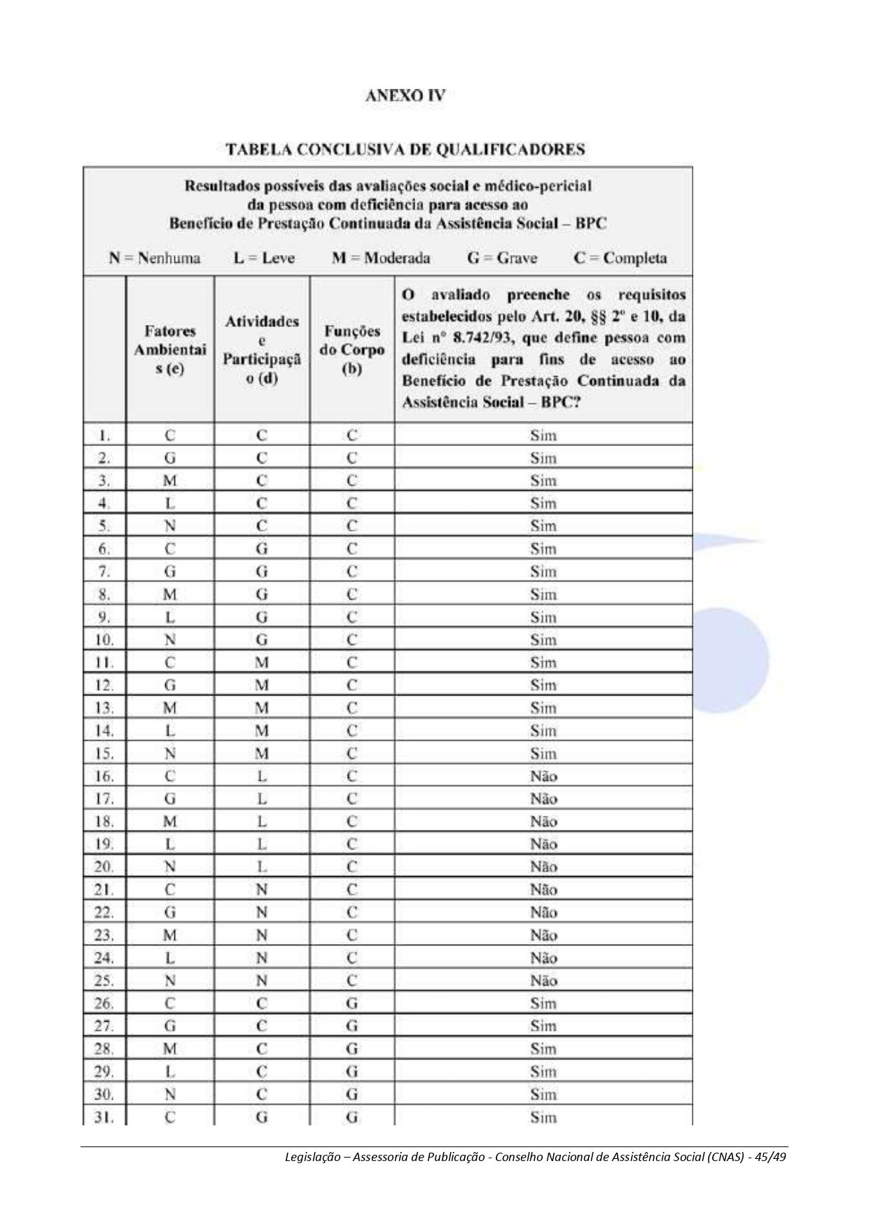
TABELA CONCLUSIVA
DIANTE DESSAS CONCEITUAÇÕES O BENEFÍCIO SERÁ ANALISADO E CONCLUÍDO.

Slide 35
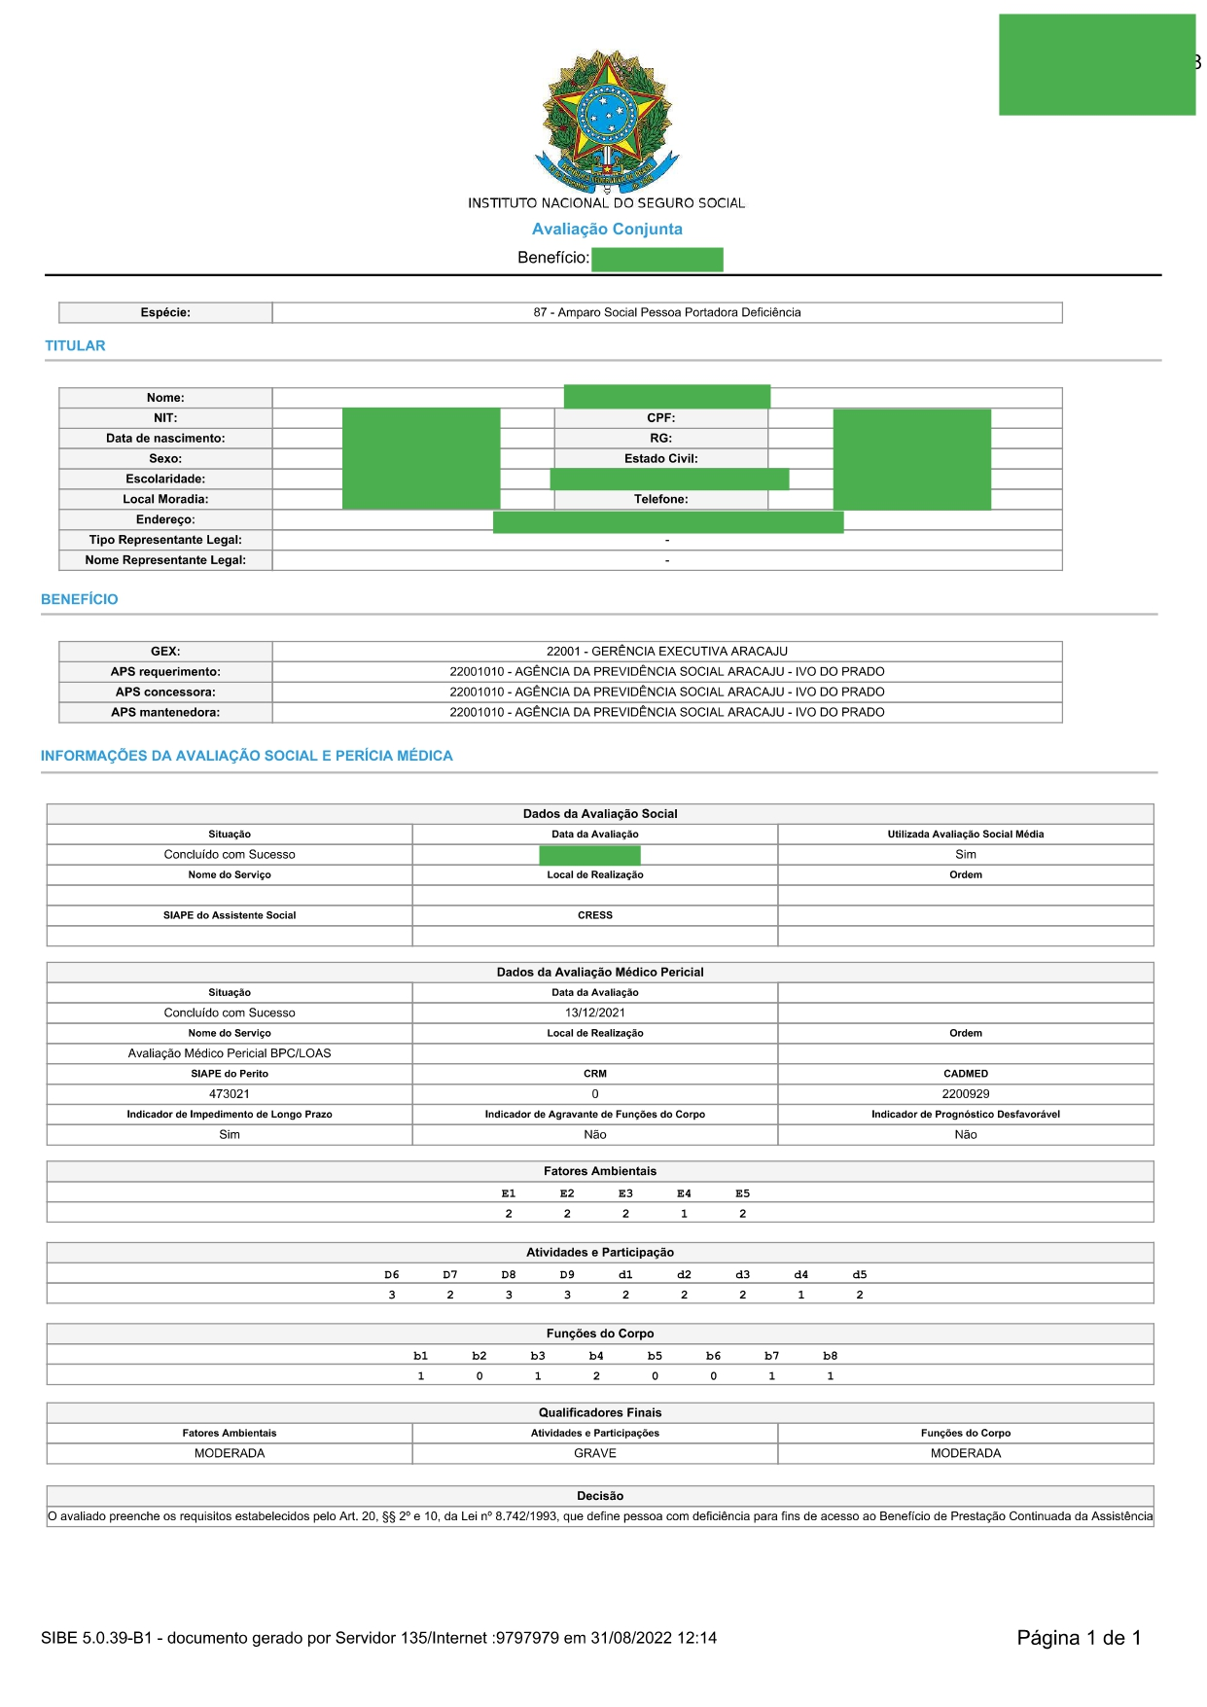
PERÍCIA

Slide 36
CARACTERIZAÇÃO DA DEFICIÊNCIA NA JUSTIÇA
SÚMULA 48 DA TNU
“para fins de concessão do benefício assistencial de prestação continuada, o conceito de pessoa com deficiência, que não se confunde necessariamente com situação de incapacidade laborativa, é imprescindível a configuração de impedimento de longo prazo com duração mínima de 2 (dois) anos, a ser aferido no caso concreto, desde a data de início da sua caracterização”. (Tema 173 – 21/11/2018).
SÚMULA 29 DA TNU
“Para os efeitos do art. 20, § 2º, da Lei n. 8.742, de 1993, incapacidade para a vida independente não é só aquela que impede as atividades mais elementares da pessoa, mas também a impossibilita de prover ao próprio sustento”

Slide 37
CARACTERÍSTICAS BPC/LOAS
AUSÊNCIA DE ABONO ANUAL;
NÃO GERA PENSÃO POR MORTE;
PODE CONTRIBUIR COMO SEGURADO FACULTATIVO;
NÃO É ACUMULÁVEL COM OUTRO BENEFÍCIO
PRESO EM REGIME FECHADO NÃO FAZ JUS AO BPC
NÃO PODE SOFRER DESCONTO DE BENEFÍCIOS PREVIDENCIÁRIOS RECEBIDOS INDEVIDAMENTE

Slide 38

REVISÃO ADMINISTRATIVA

Slide 39
REVISÃO DOS REQUISITOS LEGAIS
REALIZADA DE FORMA PERÍODICA COM O CRUZAMENTO DE DADOS PELOS ORGÃOS DA ADMINISTRAÇÃO PÚBLICA
BASE DE DADOS
CADASTRO ÚNICO
CADASTRO NACIONAL DE INFORMAÇÕES SOCIAIS (CNIS)
CPF
CRITÉRIOS ANALISADOS PELA AUTARQUIA
MANUTENÇÃO DO CRITÉRIO RENDA
RECOMPOSIÇÃO DO GRUPO FAMILIAR
AVERIGUAÇÃO DE RECEBIMENTO DE RENDA DE TRABALHO
AVERIGUAÇÃO DE ACUMULO DE BENEFÍCIOS

Slide 40

REAVALIÇÃO DA DEFICIÊNCIA
A REAVALIAÇÃO MÉDICA E SOCIAL DA DEFICIÊNCIA PODERÁ SER REAVALIADA A CADA 2 ANOS, MAS FICA CONDICIONADA A ÁNALISE RELATIVA AO CRITÉRIO RENDA.

Slide 41
SUSPENSÃO MOTIVO 048
BPC SUSPENSO POR FALTA DE INSCRIÇÃO NO CADASTRO ÚNICO;
FAZER A INSCRIÇÃO OU ATAULIZAÇÃO DO CAD ÚNICO;
IR NA APS OU 135 E ABRIR O PROCEDIMENTO DE REATIVAÇÃO DO BPC APÓS ATUALIZAÇÃO DO CAD ÚNICO
EM SEGUIDA SOLICITAR O DESBLOQUEIO DOS VALORES QUE BLOQUEADOS.
PORTARIA DIRBEN/INSS Nº 988, DE 22 DE MARÇO DE 2022

Slide 42
CESSADO MOTIVO 06
OCORRE QUANDO NÃO É REALIZADO A TAREFA DE REATIVAÇÃO DO BENEFÍCIO EM TEMPO HABIL;
QUANDO ABERTA A TAREFA DE REATIVAÇÃO NÃO FOI CONSTATADA A ATUALIZAÇÃO DO CADASTRO ÚNICO.
PORTARIA DIRBEN/INSS Nº 988, DE 22 DE MARÇO DE 2022

Slide 43
MOB – MONITORAMENTO OPERACIONAL DE BENEFÍCIOS
MANUTENÇÃO
NOTIFICAÇÃO
MOB
DEFESA
30 DIAS
RECURSO CRPS
IRREGULARIDADES
SUSPENSÃO

Slide 44
IRREGULARIDADES
O PROGRAMA DE MONITORAMENTO ÓBSERVARÁ ESSAS SITUAÇÕES, E ABRIRÁ O PROCESSO DE INSTAURAÇÃO
A) SUPERAÇÃO DOS REQUISITOS ORIGINÁRIOS QUE DEU CAUSA A CONCESSÃO;
B) IDENTIFICAÇÃO DE IRREGULARIDADE NA CONCESSÃO OU MANUTENÇÃO
C) FALTA DE CADASTRO NO CAD ÚNICO
D) DADOS CADASTRAIS INSUFICIENTES OU INCONSISTENTES
E) OUTRAS IRREGULARIDADES

Slide 45
NOTIFICAÇÃO
IDENTIFICADA A IRREGULARIDADE A AUTARQUIA PRECISA NOTIFICAR O BENEFÍCIÁRIO OU REPRESENTANTE LEGAL, PARA QUE APRESENTE DEFESA.
MODALIDADES DE NOTIFICAÇÃO
REDE BANCÁRIA
CORREIOS
135/APS
SE O BENEFÍCIÁRIO NÃO FOR NOTIFICADO O VALOR DO BENEFÍCIO SERÁ BLOQUEADO .
PRAZO DE DEFESA 30 DIAS

Slide 46
DEFESA MOB
A DEFESA DEVE SER APRESENTADA PELOS CANAIS DE COMUNICAÇÃO, TAREFA (APRESENTAR DEFESA MOB).
APRESENTADA A DEFESA O INSS TEM 30 DIAS PODENDO SER PRORROGAVEL PARA ANALISAR A DEFESA.
O BENEFICIÁRIO CONTINUARÁ RECEBENDO O BENEFÍCIO SE APRESENTOU A DEFESA TEMPESTIVAMENTE.
DEFESA SENDO ACATADA O BENEFÍCIO SERÁ MANTIDO.
DEFESA SENDO INDEFERIDA, O BENEFÍCIO SERÁ SUSPENSO.

Slide 47
SUSPENSÃO
BENEFICIÁRIO, O SEU REPRESENTANTE LEGAL OU O PROCURADOR FOR NOTIFICADO E NÃO APRESENTAR DEFESA TEMPESTIVAMENTE
DEFESA APRESENTADA FOR IMPROCEDENTE;
BENEFICIÁRIO NÃO ENTRAR EM CONTATO PARA CIÊNCIA DA IRREGULARIDADE CONSTATADA POR MEIO DOS CANAIS DE ATENDIMENTO DO INSS OU OUTROS CANAIS AUTORIZADOS PARA ESSE FIM NO PRAZO DE TRINTA DIAS A PARTIR DO BLOQUEIO DO VALOR DO BENEFÍCIO;
FOR INFORMADA A AUSÊNCIA DO BENEFICIÁRIO PELO REPRESENTANTE LEGAL OU PELO PROCURADOR, NA FORMA DA LEI;

Slide 48
ANÁLISE
CONFIRMADA A SUPENSÃO DO BENEFÍCIO O BENEFICIÁRIO DEVE SER COMUNICADO E TERÁ 30 DIAS PARA INTERPOR RECURSO PARA O CONSELHO DE RECURSOS DO SEGURO SOCIAL – CRSS
O RECURSO NÃO GERA EFEITO SUSPENSIVO
APÓS A ANALÍSE DO RECURSO APRESENTADO O INSS PODERÁ CASSAR O BENEFÍCIO DE ACORDO COM AS SITUAÇÕES SEGUINTES.

Slide 49
CESSAÇÃO
AS HIPÓTESES DE ÓBITO, DE MORTE PRESUMIDA OU DE AUSÊNCIA DO BENEFICIÁRIO, NA FORMA DA LEI;
QUANDO O BENEFICIÁRIO, O SEU REPRESENTANTE LEGAL OU O SEU PROCURADOR NÃO INTERPUSER RECURSO AO CRSS NO PRAZO DE TRINTA DIAS, CONTADO DA SUSPENSÃO DO BENEFÍCIO;
QUANDO O RECURSO AO CRSS NÃO FOR PROVIDO.

Slide 50
RESTABELECIMENTO DO BENEFÍCIO
APÓS A ANALÍSE DO RECURSO O CRSS, JULGUE PROVIDO O RECURSO, SERÁ RESTABELICIDO O BENEFÍCIO E PAGO OS VALORES DEVIDOS DESDE A SUSPENSÃO, RESPEITADA A DECISÃO DO CRSS.
SE O RECURSO NÃO FOR PROVIDO O INSS DEVERÁ COMUNICAR A DECISÃO FUNDAMENTADA AO BENEFICIÁRIO.

Slide 51
RESSARCIMENTO AO INSS
O INSS PODE COBRAR O RESSARCIMENTO DOS VALORES RECEBIDOS INDEVIDAMENTE;
O VALOR DO RESSARCIMENTO SERÁ DESDE O MOMENTO QUE IDENTIFICOU A IRREGULARIDADE;
O INSS DEVE APURAR E COMPROVAR O DOLO, FRAUDE OU MÁ-FÉ.
O PAGAMENTO DEVE SER FEITO EM PARCELA ÚNICA, OU MEDIANTE ACORDO DE PARCELAMENTO, CONTADO 60 DIAS DA NOTIFICAÇÃO;
SE O BENEFÍCIO FOR MANTIDO, E AINDA ASSIM EXISTIR A OBIRGAÇÃO DE DEVOLVER VALOR APURADO INDEVIDO, PODERÁ DEVOLVER DE FORMA PARCELADA.
APLICA A PRESCRIÇÃO QUINQUENAL

Slide 52
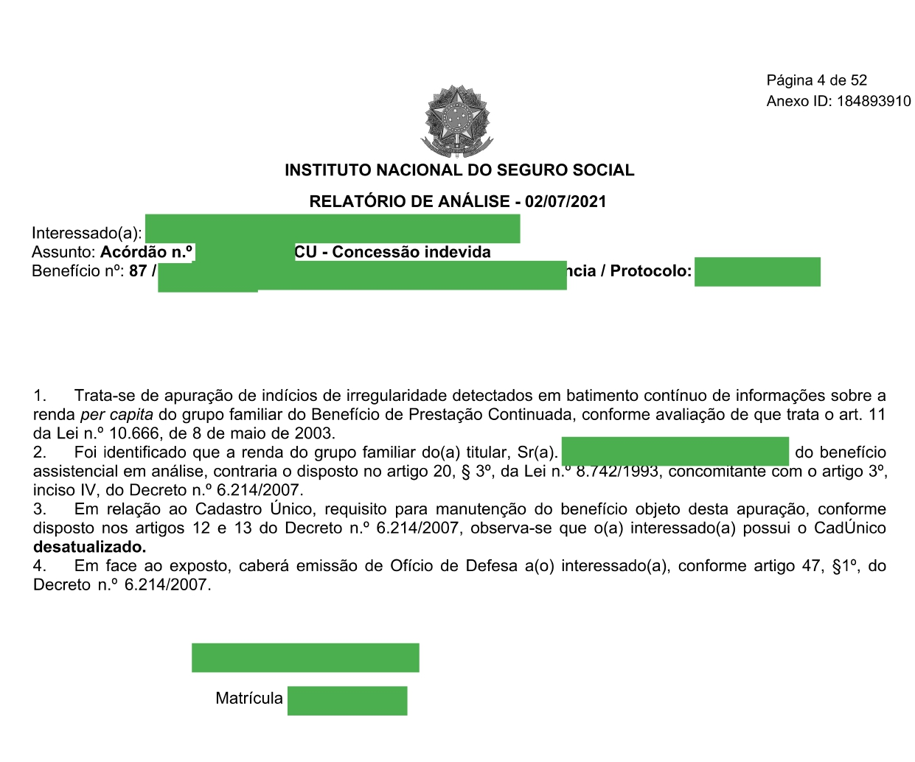
PAP - MOB

Slide 53
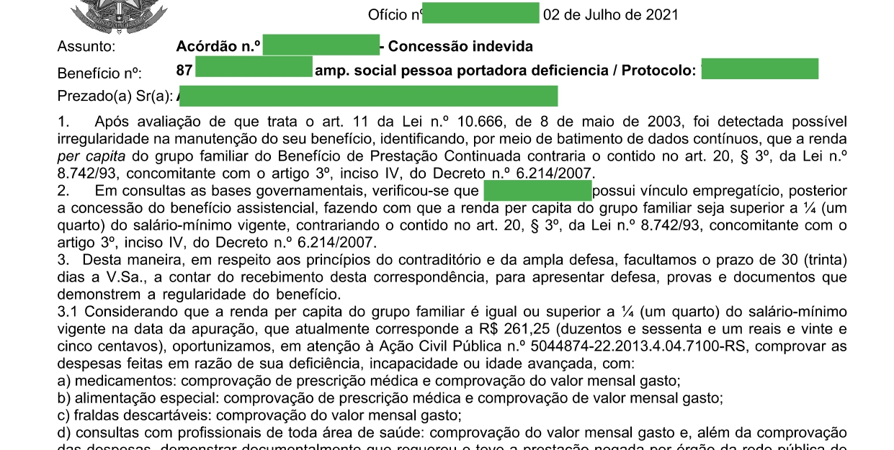

Slide 54
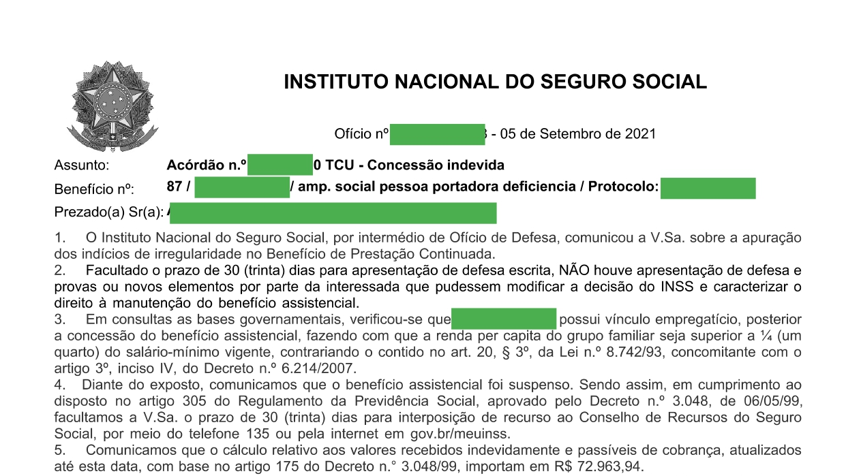

Slide 55
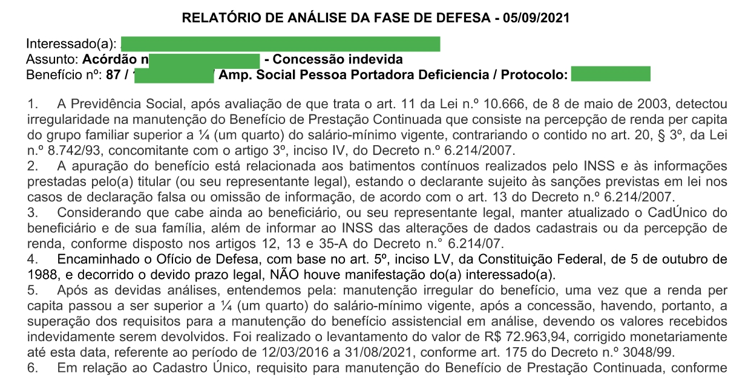

Slide 56
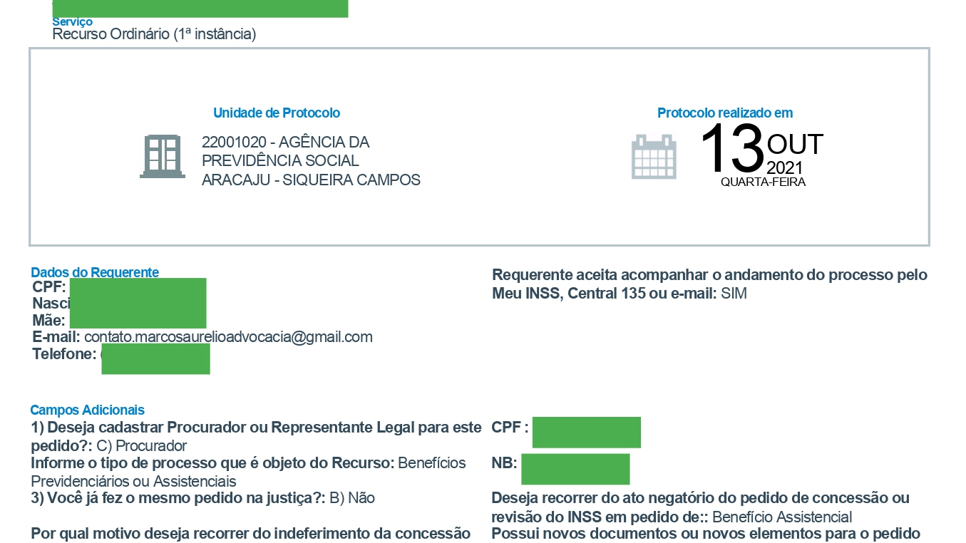

Slide 57
CASE
1- CLIENTE NÃO APRSENTOU DEFESA MOB NO PRAZO;
A) BENEFÍCIO ESTÁ SUSPENSO;
2- INSS CONCLUIU COM CESSAÇÃO DO BENEFÍCIO + RESSARCIMENTO DE MAIS DE 67 MIL REAIS;
3- FIZEMOS RECURSO ORDINÁRIO
A) INSS AINDA NÃO ANALISOU
4- JUDICIALIZAMOS
A) TUTELA ANTECIPADA PARA NÃO GERAR AÇÃO DE COBRANÇA EM FACE DO BENEFICIÁRIO
5- ESTAMOS NO ANDAMENTO DA AÇÃO JUDICIAL

Slide 58
PLANEJAMENTO BPC / LOAS
1 – BOA ENTREVISTA - FICHA DE ATENDIMENTO
2 – ANÁLISE MINUCIOSA DO GRUPO FAMILIAR
3 – ANÁLISE PORMENORIZADA DA RENDA DE TODOS OS COMPONENTES DO GRUPO FAMILIAR
4 – ANÁLISE DO CADASTRO NACIONAL DE INFORMAÇÕES SOCIAIS – CNIS
5 – ANÁLISE DOS DOCUMENTOS MÉDICOS
6 - ORGANIZAÇÃO DOCUMENTAL
7 – REQUERIMENTO ADMINISTRATIVO BEM INSTRUÍDO

Slide 59
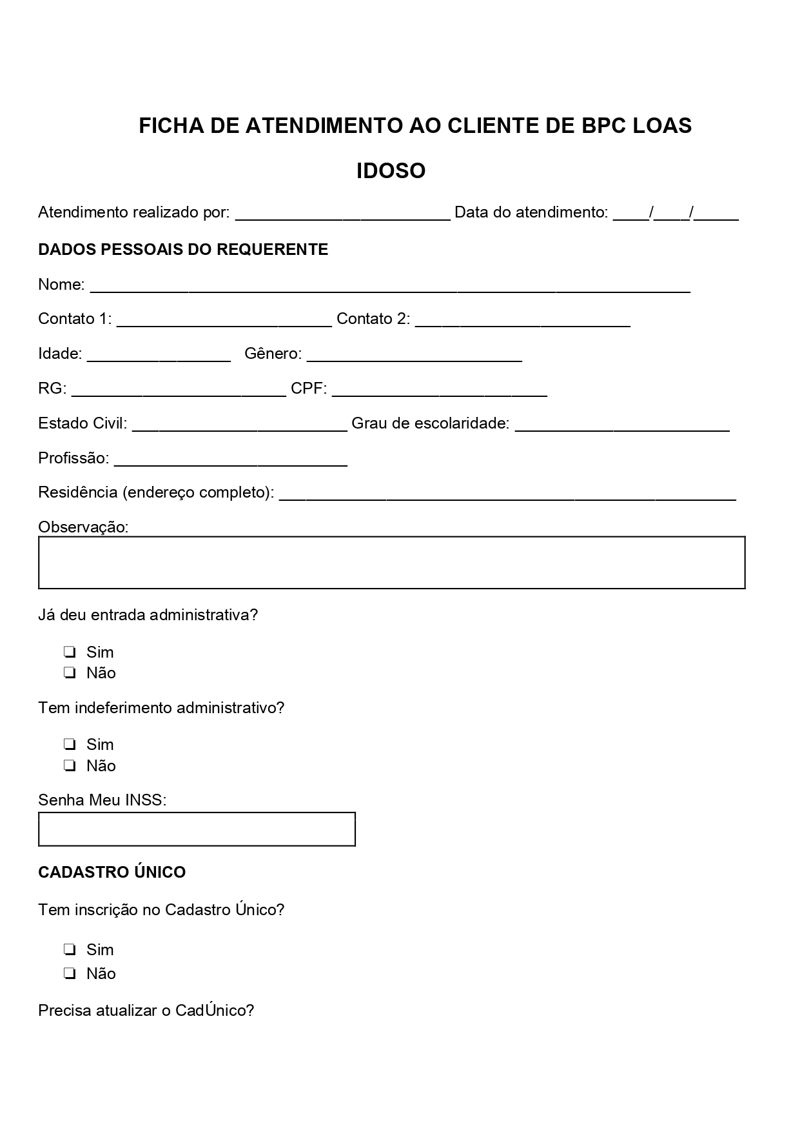
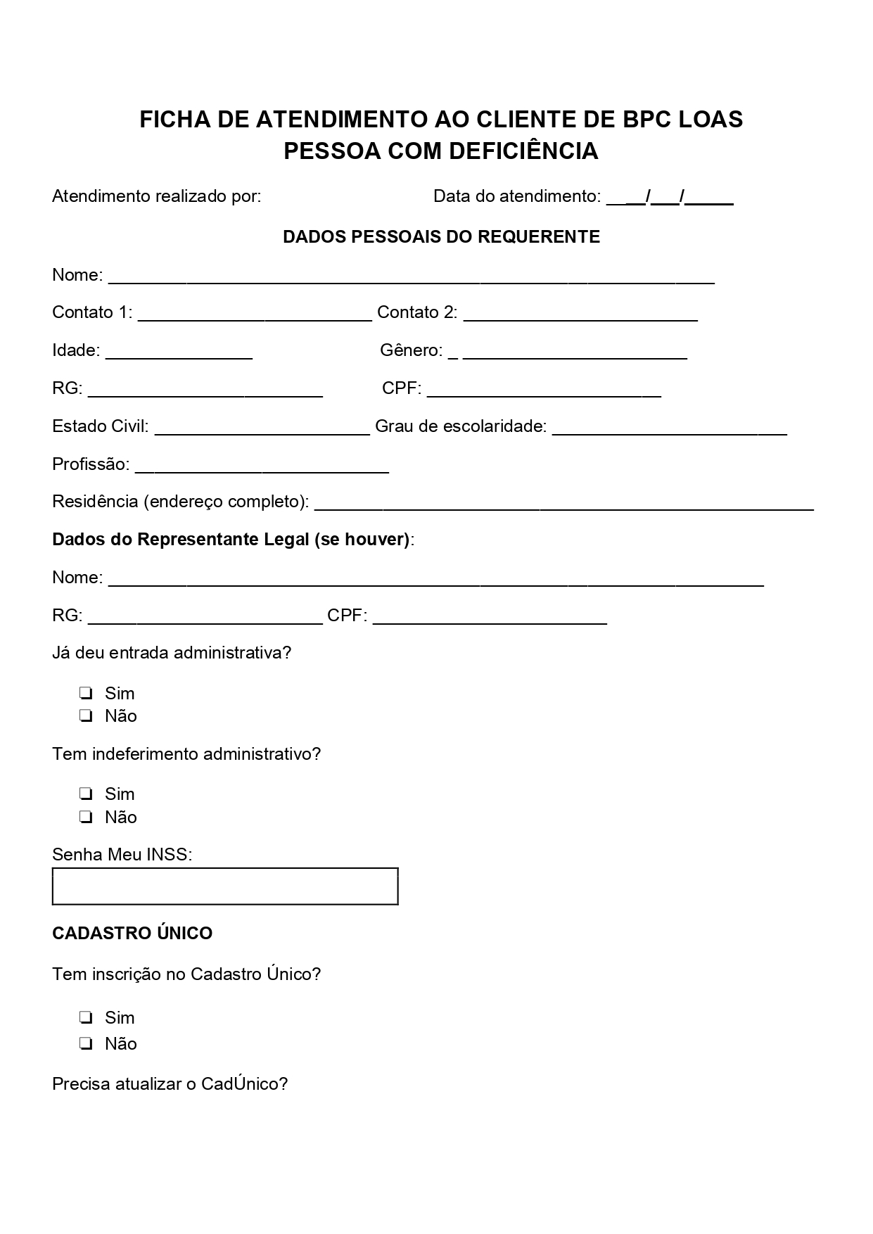
FICHA DE ATENDIMENTO

Slide 60
DICAS PRÁTICAS
TER UMA BOA FICHA DE ENTREVISTA;
FAZER UMA BOA ANÁLISE DO CNIS;
VERIFICAR CNPJ E MEI ;
PESQUISAR A RENDA DE TODOS OUTROS COMPONENTES DO GRUPO;
ORIENTAR BEM O CLIENTE NO MOMENTO DA ENTREVISTA PARA FORMALIZAÇÃO DO CAD ÚNICO;
ORGANIZAR O PROCESSO ADMINISTRATIVO DA FORMA QUE MAIS FÁCIL DO SERVIDOR ANALISAR;
ORIENTAR BEM O CLIENTE SOBRE A PERÍCIA DE AVALIAÇÃO SOCIAL E PERÍCIA MÉDICA

Slide 61
PEDIDO ADMINISTRATIVO

Slide 62
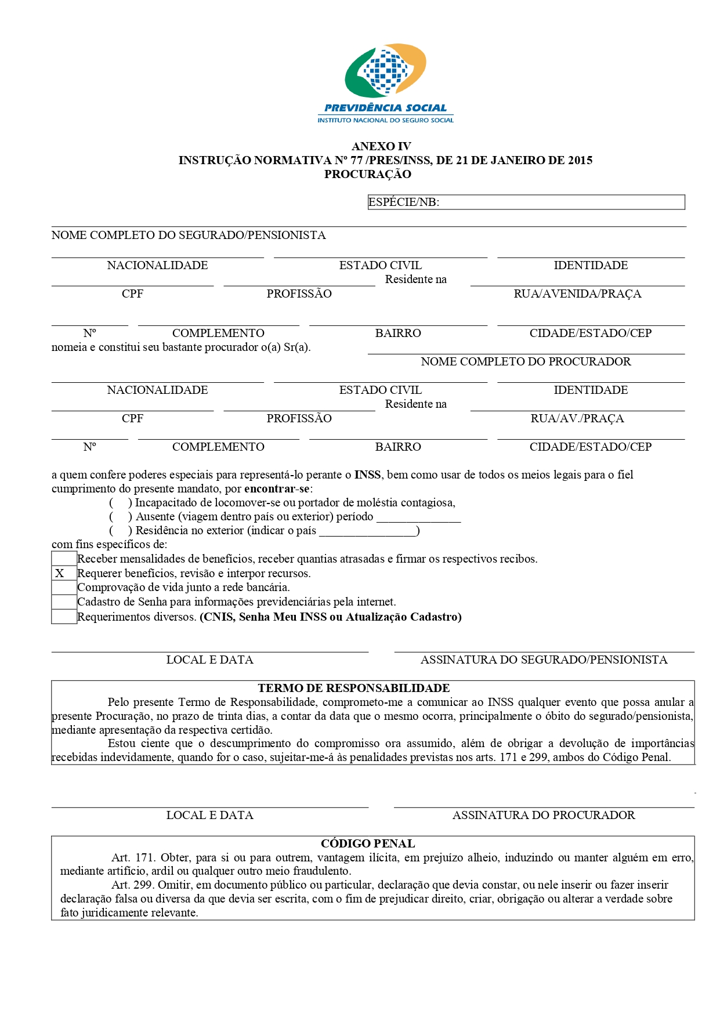
PROCURAÇÃO ADMINISTRATIVA

Slide 63

RG E CPF DO REQUERENTE
RG E CPF DO PROCURÃDOR

Slide 64
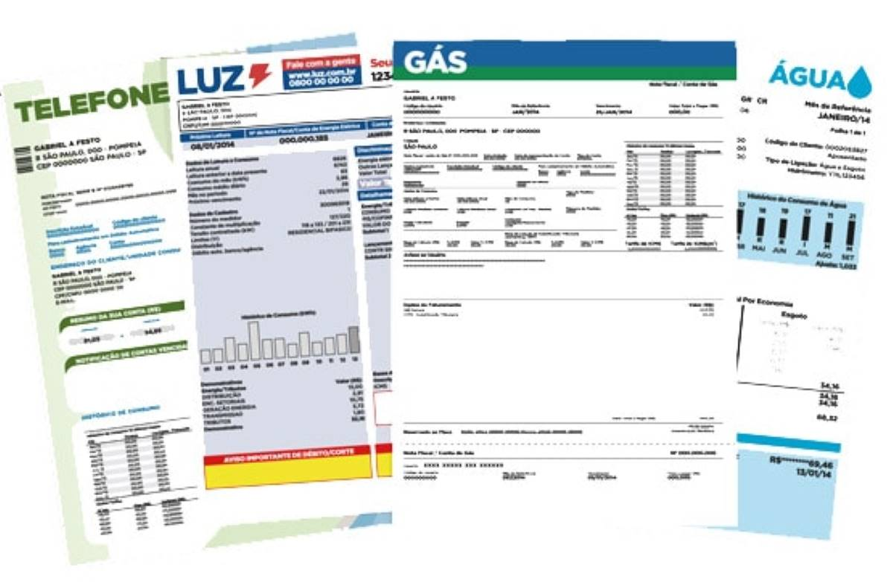
COMPROVANTE DE RESIDÊNCIA

Slide 65
CADASTRO ÚNICO ATUALIZADO

Slide 66
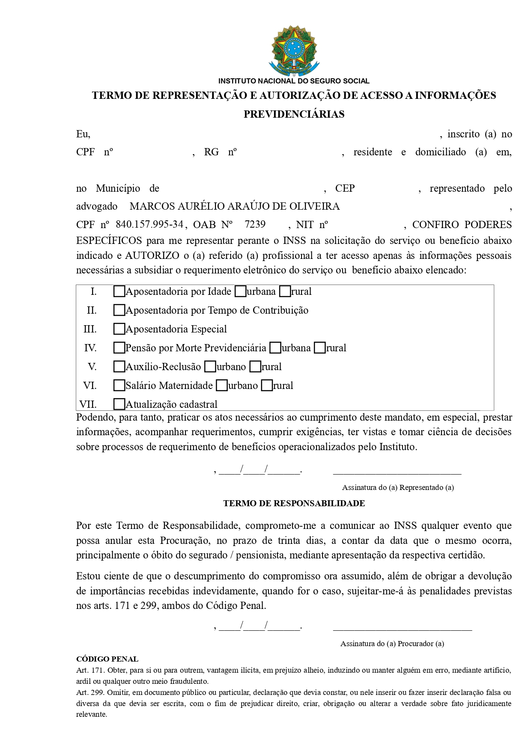
TERMO DE REPRESENTAÇÃO

Slide 67
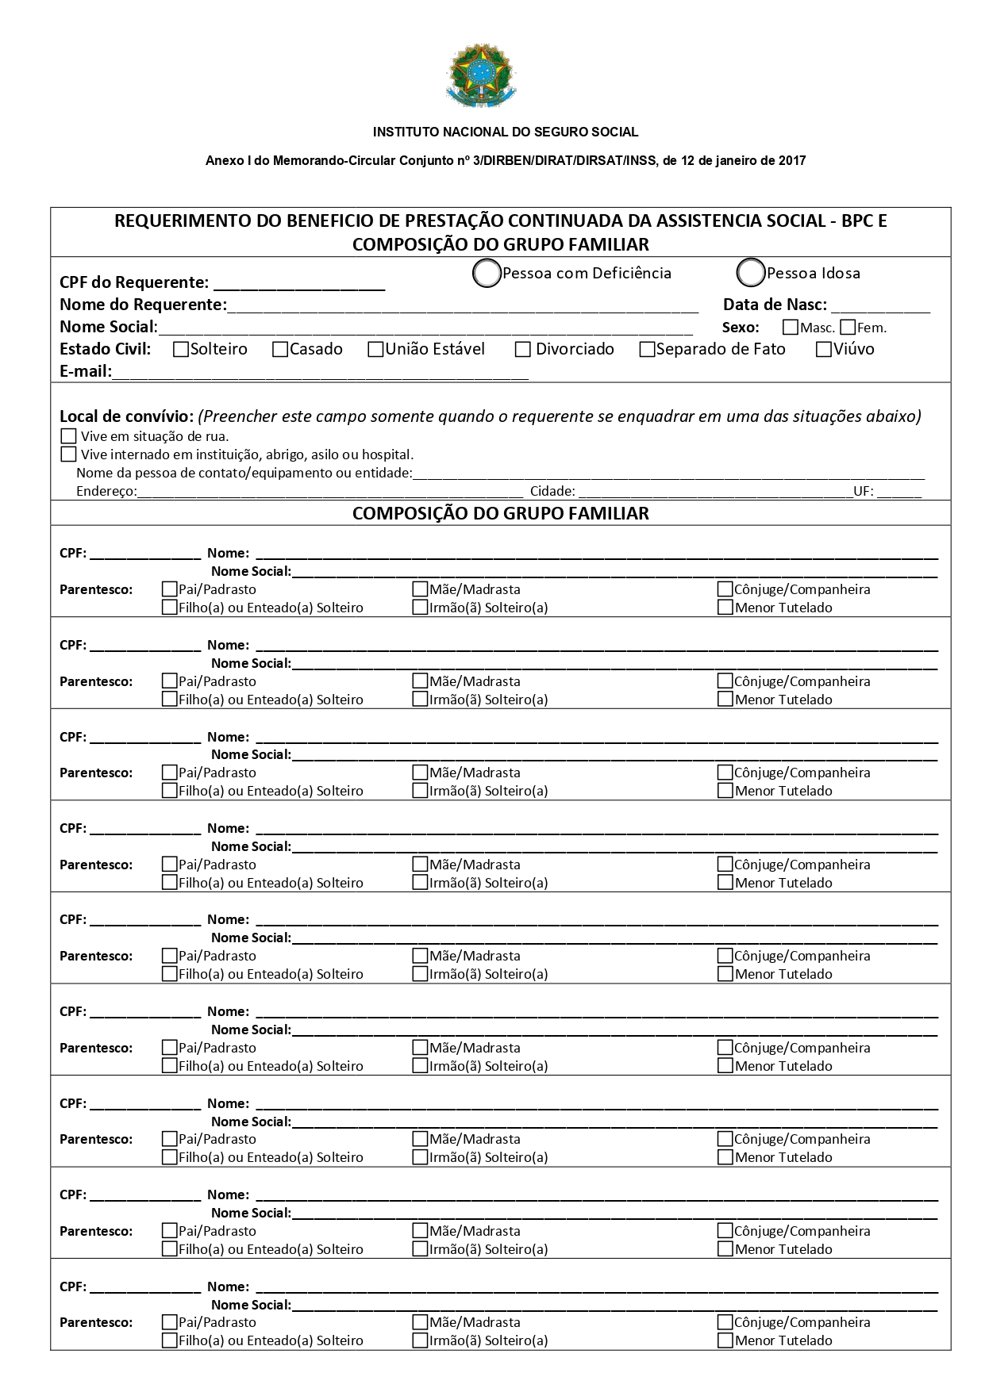
REQUERIMENTO DE BENEFÍCIO DE PRESTAÇÃO CONTINUADA

Slide 68
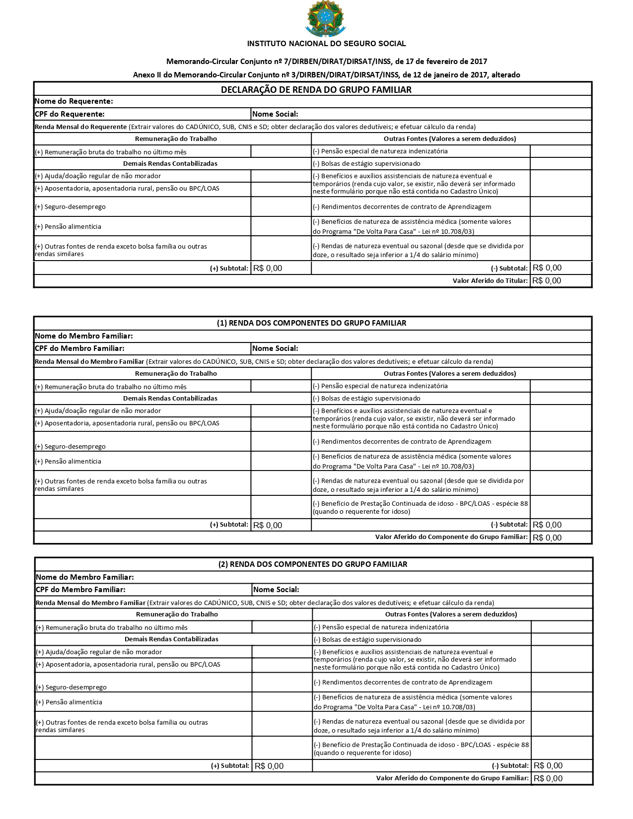
DECLARAÇÃO DE RENDA DO GRUPO FAMILIAR

Slide 69

COMPROVANTES DE DESPESAS

Slide 70
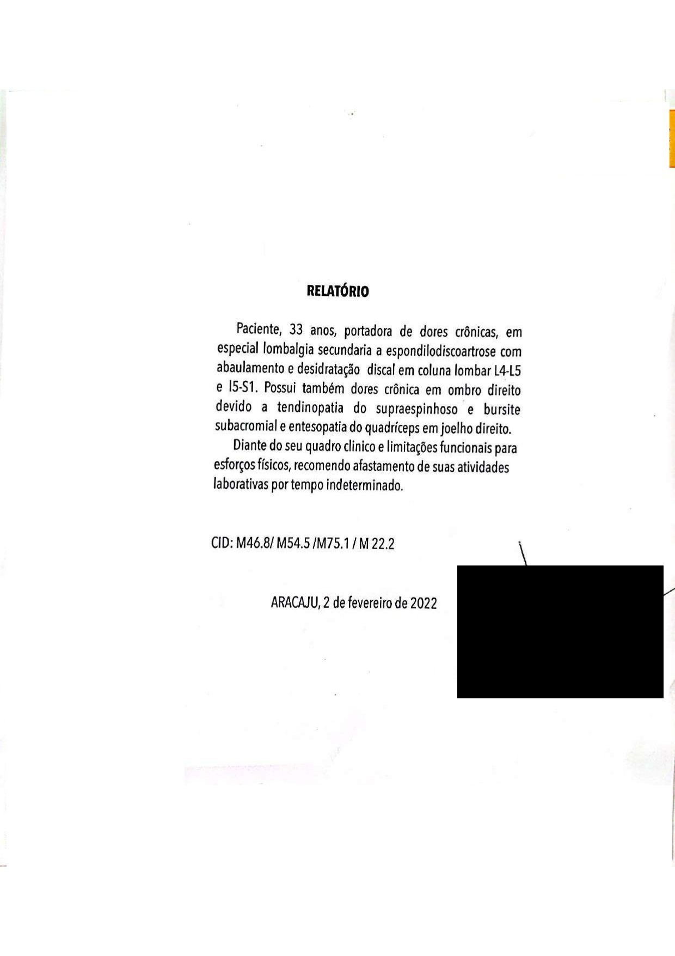
LAUDOS E DOCUMENTOS MÉDICOS ATUALIZADOS

Slide 71
DA ANÁLISE DO BCP/LOAS
DEPOIS DE PROTOCOLADO COM TODOS OS DOCUMENTOS NECESSÁRIOS E JÁ INDICADOS, É MARCADA PERÍCIA PARA AVALIAÇÃO SOCIAL E MÉDICA.
APÓS AS PERÍCIAS CONCLUÍDO OS CRITÉRIOS O BENEFÍCIO É CONCEDIDO.
SE FOR INDEFERIDO, VERIFICA-SE O MOTIVO DO INDEFERIMENTO E BUSCA A VIA JUDICIAL SE FOR INDEFERIDO POR NÃO DEMONSTRAÇÃO DE IMPEDIMENTO DE LONGO PRAZO.

Slide 72

VIA JUDICIAL

Slide 73







DOCUMENTOS NECESSÁRIOS
PETIÇÃO INICIAL
PROCURAÇÃO
DOCUMENTO DE IDENTIFICAÇÃO E CPF
COMPROVANTE DE RESIDÊNCIA
CARTA DE INDEFERIMENTO
CÓPIA DO PROCESSO ADMINISTRATIVO
DOCUMENTOS MÉDICOS
COMPROVANTE DE DESPESAS ESSENCIAIS

Slide 74
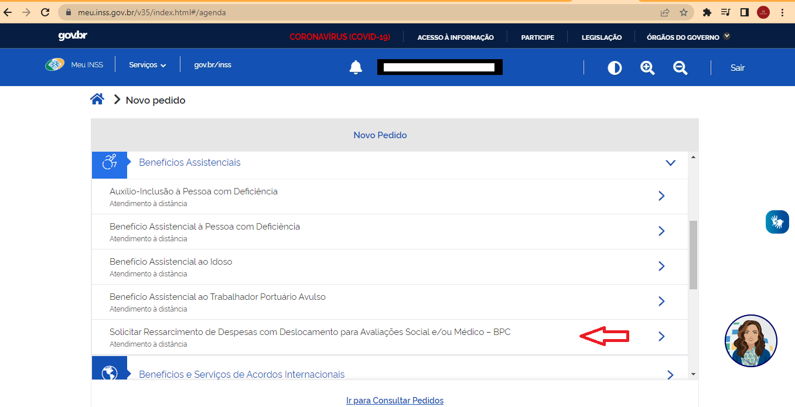
TAREFA SOLICITAR RESSARCIMENTO DE DESPESAS

Slide 75


Slide 76
LEGISLAÇÃO
PORTARIAS 02/2015 03/2018 374/2020 22/2022 988/2022 14/2021 28/2022 | DECRETOS 6214/2007 6135/2007 6564/2008 7616/2011 7617/2011 8805/2016 9462/2018 | LEIS 8.742/1993 9.720/1998 10.741/2003 12.435/2011 12.470/2011 13.146/2015 13.846/2019 13.982/2020 14.176/2021 14.441/2022

Slide 77
BIBLIOGRAFIA
Araujo, Maura Feliciano de . Manual do planejamento previdenciário: e a concessão do melhor benefício-1ed. São Paulo: Lujur Editora, 2021.
Azevedo, Eleuza. Tira dúvida: benefício de prestação continuada -1ed. São Paulo.

